Slide 1
A határozatlan paraméterek módszere a függvények szélsőértékének vizsgálatában

Slide 2
Két nemnegatív a és b valós szám esetén $\sqrt{ab}≤\frac{a+b}{2}$
1.Következmény Ha a és b nemnegatív számok összege állandó, akkor szorzatuk abban az esetben maximális ha a=b.
Pl.: 2x+5y=100, mely x és y értékekre maximális x és y szorzata?
($2x×5y$ szorzat akkor maximális, ha 2x=5y=50→ x=25,y=10)
2.Következmény Ha a és b nemnegatív számok szorzata állandó, akkor összegük a=b esetben minimális.

Slide 3
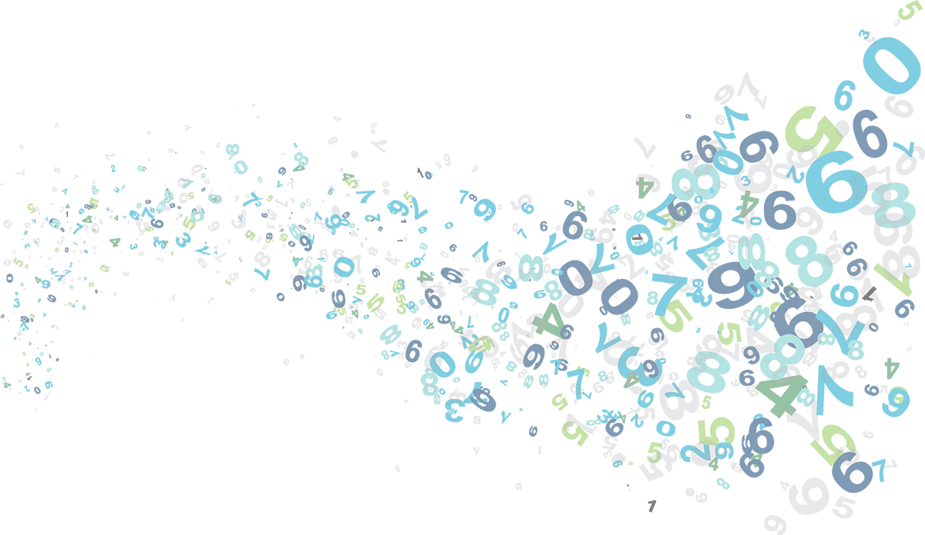
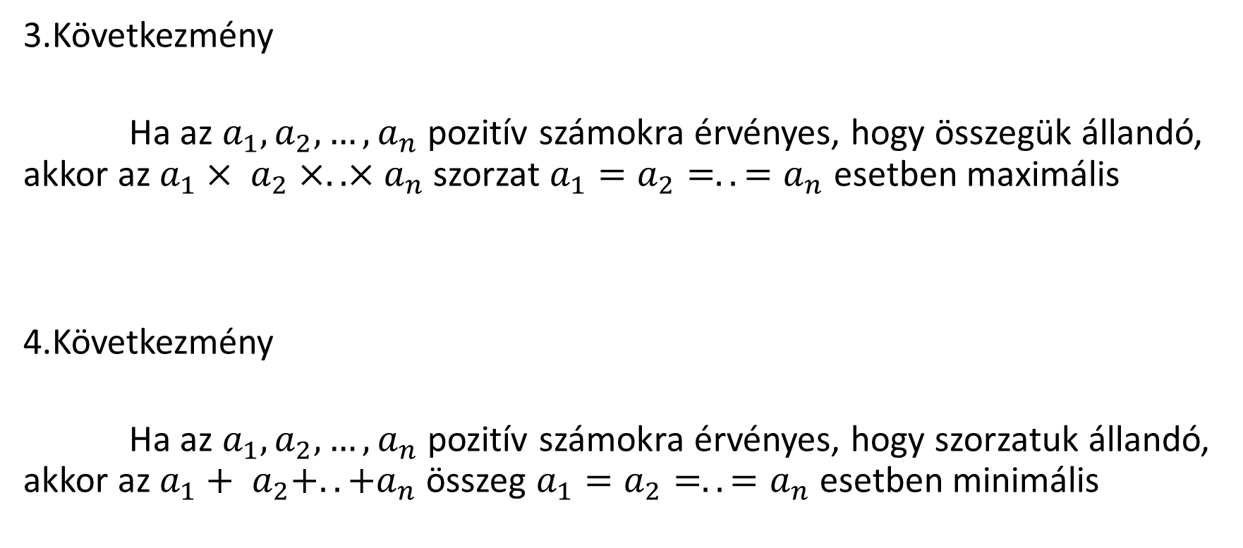
3.Következmény
Ha az $a_{1},a_{2},…, a_{n}$ pozitív számokra érvényes, hogy összegük állandó, akkor az $a_{1}× a_{2}×..×a_{n}$ szorzat $a_{1}=a_{2}=..=a_{n}$ esetben maximális
4.Következmény
Ha az $a_{1},a_{2},…, a_{n}$ pozitív számokra érvényes, hogy szorzatuk állandó, akkor az $a_{1}+ a_{2}+..+a_{n}$ összeg $a_{1}=a_{2}=..=a_{n}$ esetben minimális

Slide 4
Példa: $f:ℝ→ℝ$ $f\left(x\right)={(5−2x)}^{3}×{(2x+8)}^{5}$ keressünk olyan x értéket, amelyre a függvény felveszi a maximumát!
5.Következmény
Ha az a és b pozitív számokra érvényes, hogy a+b állandó, akkor az $a^{m}×b^{n}$ szorzat az $\frac{a}{m}=\frac{b}{n}$ esetben maximális, ahol m és n pozitív egész számok
Behelyettesítés: a=5-2x; b=2x+8; m=3; n=5
$\frac{5−2x}{3}=\frac{2x+8}{5}$→ x=$\frac{1}{16}$

Slide 5
Példa:$f:ℝ→ℝ$ $f\left(x\right)={(3−2x)}^{3}×{(3x+1)}^{2}$ keressünk olyan x értéket, melyre a függvény felveszi a maximumát!
6.Következmény
Ha az a és b pozitív számokra érvényes, hogy $m×a+n×b$ állandó, akkor az $a^{m}×b^{n}$ szorzat az a=b esetben maximális, ahol m és n pozitív egész számok
Behelyettesítés: a=3-2x; b=3x+1; m=3; n=2
3-2x = 3x+1→ x=$\frac{2}{5}$

Slide 6
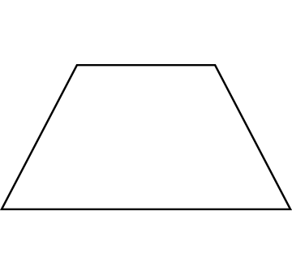
Gyakorlati alkalmazás: Egy egyenlő szárú trapézban adott az egyik alap és a szár hossza. Határozzuk meg a másik alap hosszát úgy, hogy a trapéz területe maximális legyen!
Megoldás: $a=b+\frac{−b+\sqrt{b^{2}+8c^{2}}}{2}$
$$T=\frac{(b+2×x+b)×\sqrt{c^{2}−x^{2}}}{2}=\left(b+x\right)×\sqrt{c^{2}−x^{2}}=\sqrt{{(b+x)}^{2} (c+x)(c−x)}$$
b
$$f\left(x\right)=(b+x)(b+x)(c+x)(c−x)$$
c
c
$$f\left(x\right)=\left(b+x\right)\left(b+x\right)\left(mc+mx\right)\left(nc−nx\right)$$
$$b+x=m\left(c+x\right)=n(c−x)→m=\frac{b+x}{c+x}\text{, }n=\frac{b+x}{c_−x}$$
$$2b+mc+nc+2x+mx−nx (nem függhet x−től) →2+m−n=0$$
x

Slide 7
Konkrétan: Egy egyenlő szárú trapézban az egyik alap 7 cm a szár pedig 2 cm. Határozzuk meg a másik alap hosszát úgy, hogy a trapéz területe maximális legyen!
Megoldás: $a=7+\frac{−7+\sqrt{49+8×4}}{2}=8$
$$T=\frac{\left(7+2×x+7\right)×2^{2}−x^{2}}{2}=(7+x)×\sqrt{2^{2}−x^{2}}$$
b
$$f\left(x\right)=(7+x)(7+x)(2+x)(2−x)$$
c
c
$$f\left(x\right)=\left(7+x\right)\left(7+x\right)\left(m2+mx\right)\left(n2−nx\right)$$
14$+m2+n2+2x+mx−nx (nem függhet x−től) →2+m−n=0$
x
7$+x=m\left(2+x\right)=n(2−x)→m=\frac{7+x}{2+x}$ , $n=\frac{7+x}{2_−x}$

Slide 8
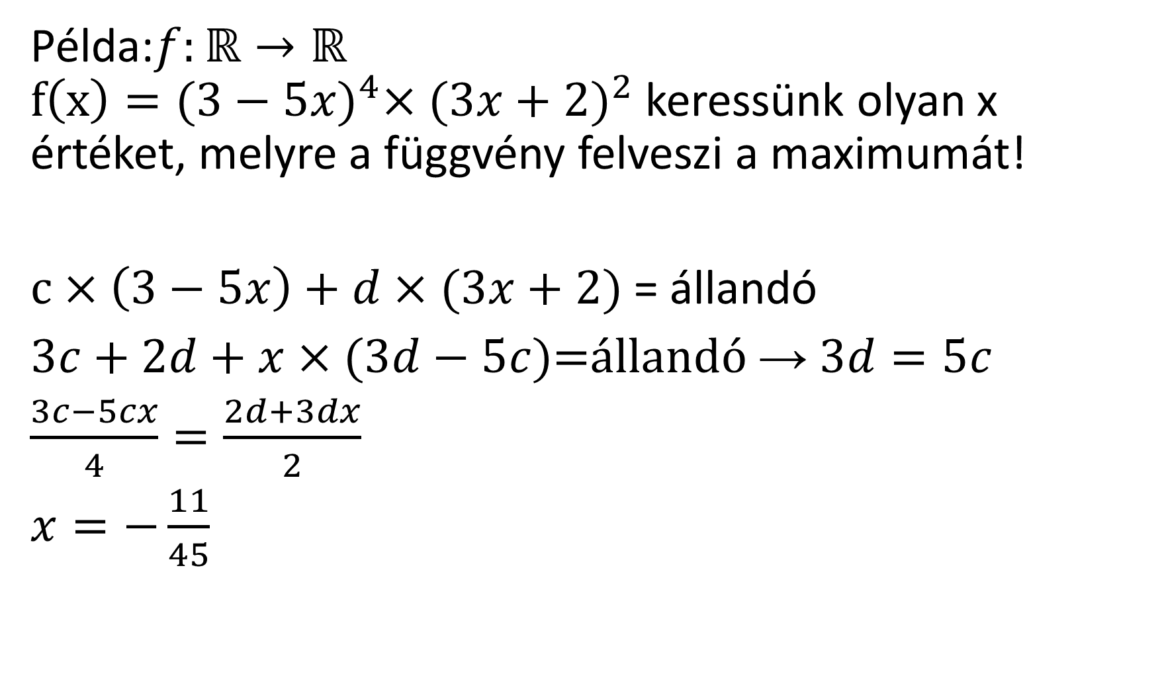
Példa:$f:ℝ→ℝ$ $f\left(x\right)={(3−5x)}^{4}×{(3x+2)}^{2}$ keressünk olyan x értéket, melyre a függvény felveszi a maximumát!
$c×\left(3−5x\right)+d×(3x+2)$= állandó
$3c+2d+x×(3d−5c)$=állandó →$3d=5c$
$\frac{3c−5cx}{4}=\frac{2d+3dx}{2}$
$x=−\frac{11}{45}$

Slide 9
Köszönöm a figyelmet!

